Slide 1
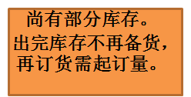

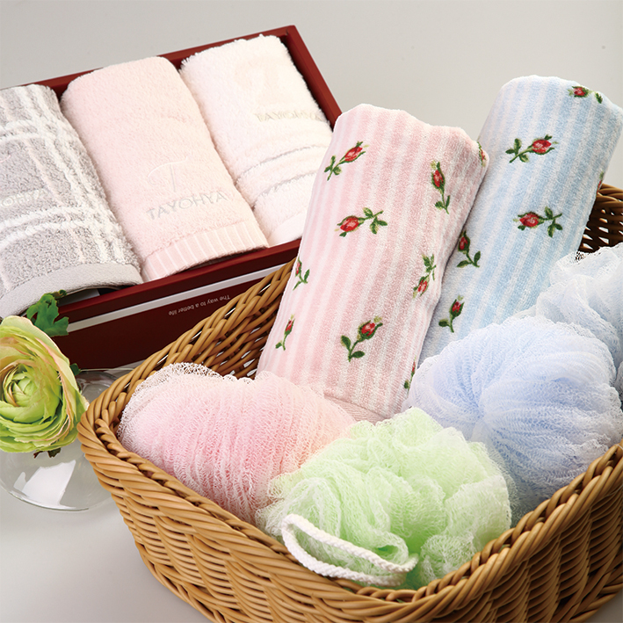
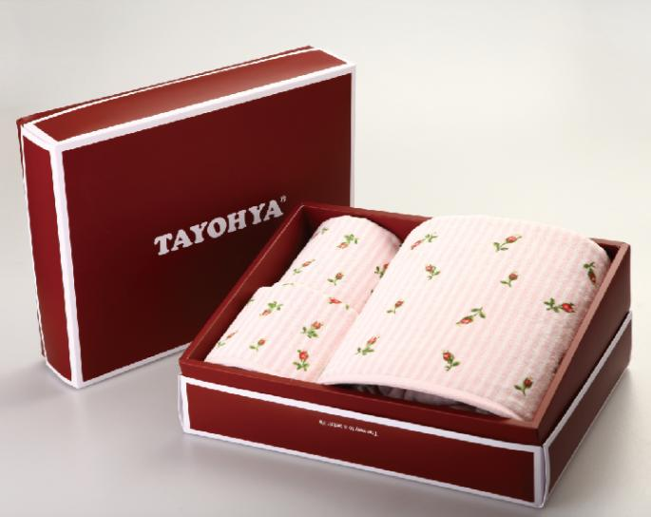
优雅色彩，宁静舒心
市场参考价： 238.00
批发价：100.00
小玫瑰印花毛巾礼盒(粉色)
TA310204148ZZ
材质：100%棉
产品尺寸：
方巾（30×30cm)、面巾（40×60cm)、
浴巾（52×100cm)
装箱明细：5pcs/箱
功能简介：
1. 采用100%棉材质，吸水性强。
2. 单面割绒毛巾，色彩艳丽，柔软舒适；
3.方巾、面巾、浴巾组合，适合全方位的家庭使用需求。

